Slide 1
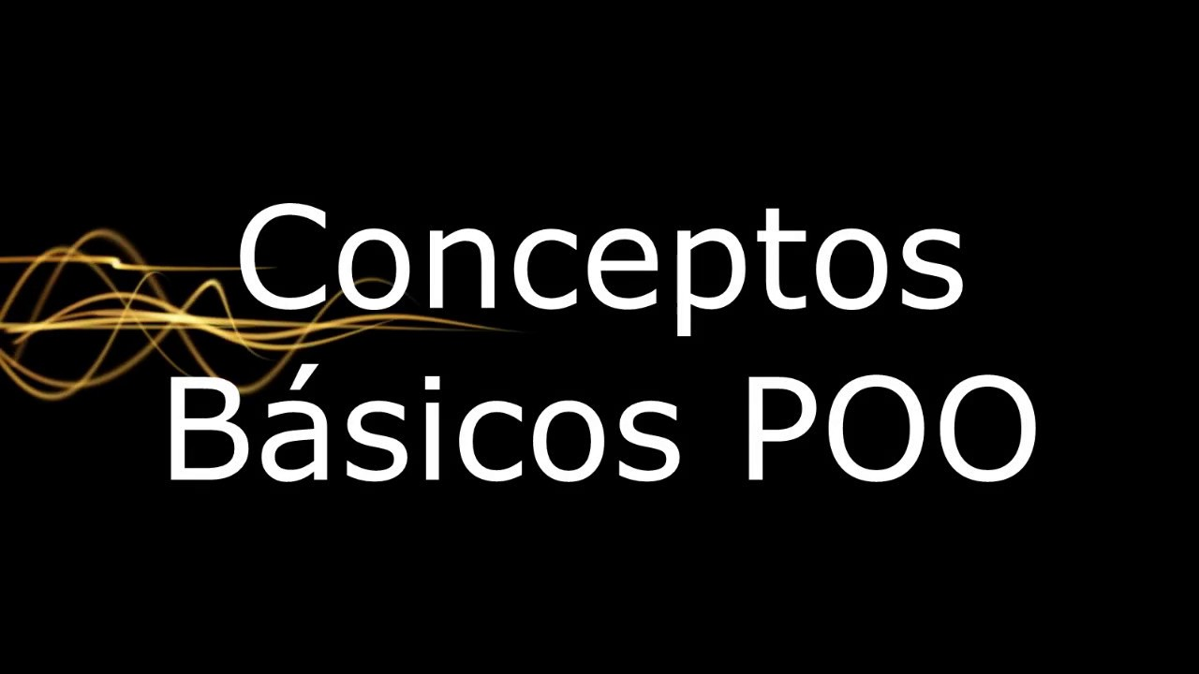

Slide 2

Clase abstracta.

Slide 3

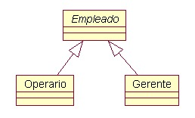
Clase abstracta.
Son mecanismos que obligan la herencia
No se pueden instanciar, es decir, no se puede crear objetos de ellas.
Se utilizan solamente para heredar de ellas (Forzar u obligar la herencia).
Se antepone la palabra “abstract” al nombre de la clase.
En la subclase, se utiliza “override” para realizar la implementación correspondiente.

Slide 4

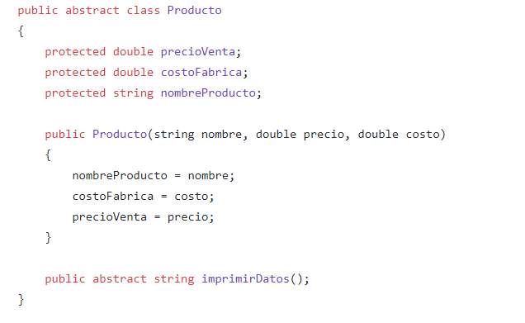
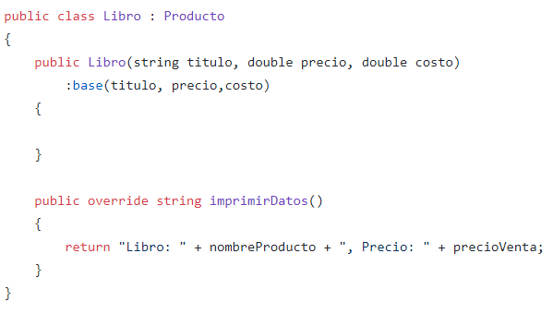
Implementación

Slide 5



Clase Abstracta
Jonathan Ramírez.
Josué Mora.
Roque Chacón.

